Slide 2
Evaluari
si
Certificari

Slide 3
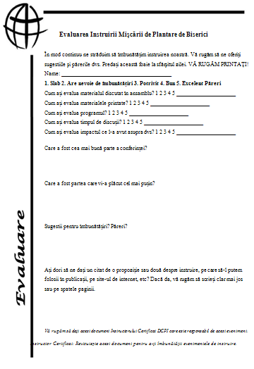
Va rugam completati formularul de evaluare in intregime
Va rugam scrieti clar
Va rugam sa inapoiati evaluarile unui membru DCPI

